Slide 1
DEPARTAMENTO DE CIENCIAS ECONÓMICAS, ADMINISTRATIVAS Y DEL COMERCIO
CARRERA DE INGENIERIA EN COMERCIO EXTERIOR Y NEGOCIACIÓN INTERNACIONAL
TRABAJO DE TITULACIÒN PREVIO A LA OBTENCIÓN DEL TÌTULO DE INGENIERIO EN COMERCIO EXTERIOR Y NEGOCIOS INTERNACIONALES
TEMA:” ESTUDIO DE COOPERACIÓN BINACIONAL ECUADOR-COLOMBIA CASO: QUINOA”
AUTOR: DARWIN EDUARDO VINUEZA CHEVES
DIRECTOR: ING. EDISON MORENO
SANGOLQUÍ
2016

Slide 2
INTRODUCCIÒN
COPERACIÒN BINACIONAL
RELACIÒN INTERNACIONAL
ECONÒMICAS
POLITÌCAS
TECNOLOGICAS E INTERCAMBIO DE CONOCIMIENTO
SOCIALES

Slide 3
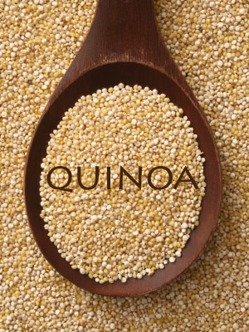
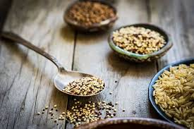
TEORÌAS DEL COMERCIO EXTERIOR
TEORÌA DE LA VENTAJA ABSOLUTA
TEORÌA DE LA VENTAJA COMPARATIVA
PRODUCCION
Fortalecer procesos productivos
DUMPING RECÌPROCO

Slide 4
Planteamiento del Problema
Impulsar la transformación de la matriz productiva y el objetivo
Asegurar la soberanía y eficiencia de los sectores estratégicos para la transformación industrial y tecnológica

Slide 5
ÁRBOL DE PROBLEMAS
Realizado por : Darwin Vinueza

Slide 6
Árbol de Objetivos
METAS
OBJETIVO GENERAL
OBJETIVOS ESPECIFICOS
ACTIVIDADES

Slide 7
Justificación del Estudio
Fortalecer ( económico y comercial)
Condiciones idóneas para el cultivo
Rendimientos económicos y sociales
Calidad ( procesos alimenticios)

Slide 8
Hipótesis
El estudio de la cooperación binacional comercial de producción de quinua entre Ecuador y Colombia, generará una base técnica para el planteamiento de acuerdos y tratados de comercio internacional.
Variables
DEPENDIENTE
INDEPENDIENTE

Slide 9
ANÀLISIS DE INFORMACIÒN
Tabla comparativa (macroentorno) 2015
Indicador | Ecuador | Colombia
PIB | 3,18% al alza | 3% al alza
Inflación: | 4,36% estable | 4,14% estable
Riesgo país: | 1019.00 ptos. alto | 242 ptos. bajo
Tasa pasiva: | 5.55 % baja | 4% baja global
Tasa activa: | 8.06% alta
Balanza de pagos: | USD -30.7 millones déficit | US$9.466 millones déficit
Situación política | Estable | Estable
Pobreza: | 24,12% de la población; a la baja | 28,5 % de la población; a la baja
Desempleo: | 3,84 % al alza | 9,9 % a la baja
Producción de quinua: | 1.453 TM promedio | 101.20 TM promedio

Slide 10
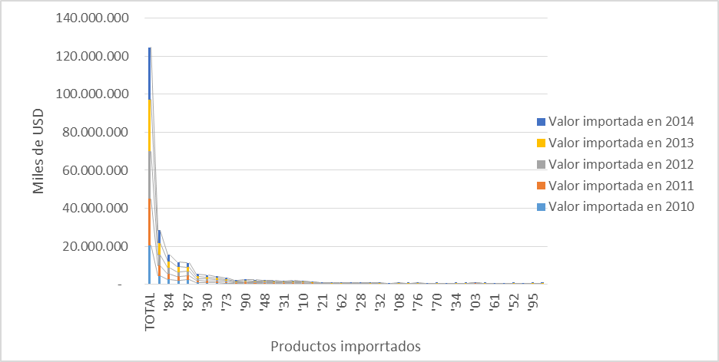
TENDENCIAS DE PRINCIPALES PRODUCTOS IMPORTADOS POR ECUADOR
Nota: 85 Máquinas, aparatos y material eléctrico, 30 Productos farmacéuticos '23 Residuos, desperdicios de las industrias alimentarias, '48 Papel, cartón, '40 Caucho y manufacturas de caucho

Slide 11
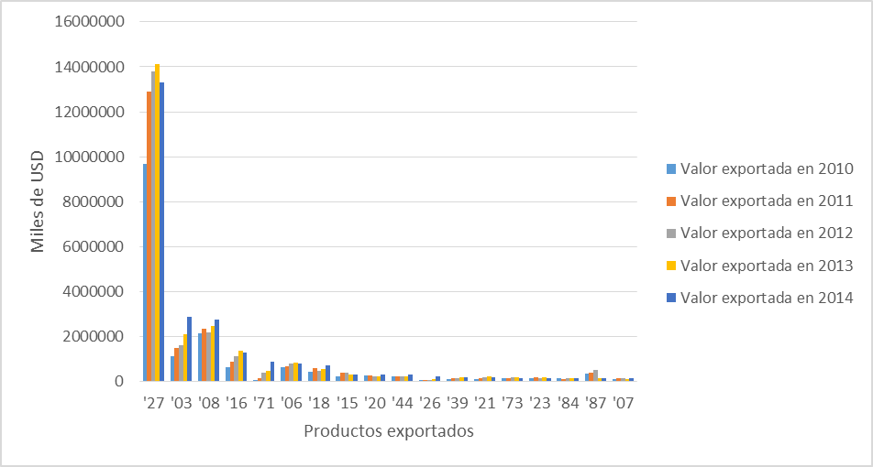
TENDENCIAS DE PRINCIPALES PRODUCTOS EXPORTADOS POR ECUADOR
Nota: '27 Combustibles, '03 Pescados y crustáceos, '08 Frutos comestibles, '16 Preparaciones de carne de pescado o de crustáceos, '71 Perlas finas o cultivadas

Slide 12
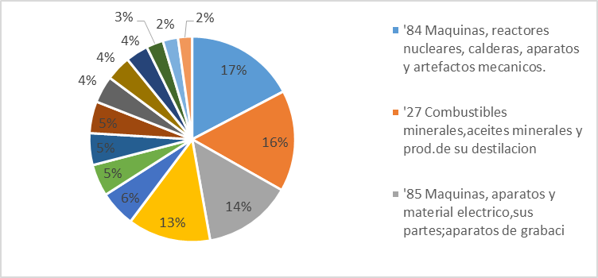
TENDENCIAS DE PRINCIPALES PRODUCTOS IMPORTADOS POR COLOMBIA

Slide 13
TENDENCIAS DE PRINCIPALES PRODUCTOS EXPORTADOS POR COLOMBIA

Slide 14
Tabla comparativa (microentorno) 2015
Indicador | Ecuador | Colombia
Exportaciones de Quinua | 1.438 TM promedio | 25 TM promedio
Importaciones de Quinua | 39 TM promedio | 25 TM promedio
Producción de quinua: | 1.453 TM promedio | 101.20 TM promedio
Principales países consumidores quinua | Estados Unidos, Alemania, Canadá, Paises Bajos | España, Australia, China

Slide 15
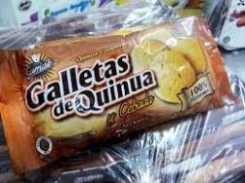
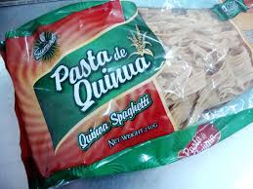
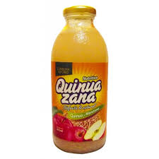
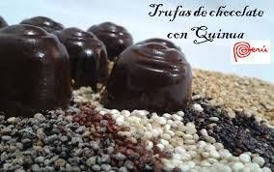
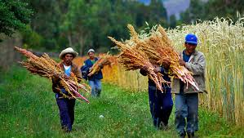
Bondades nutricionales
Certificación orgánica y convencional
Gobierno
Mano de obra competente y especializada

Slide 16
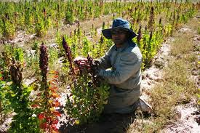
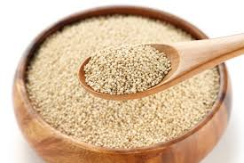
Clima favorable y predisposición del suelo
Provincias Productoras
Departamentos Productores
92%
Cundinamarca
Boyacá
Cauca
Nariño
8%

Slide 17
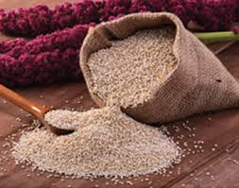
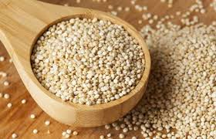
Producción del grano de quinua
Producción de quinua convencional (en sus diferentes variedades) para comercialización en el mercado local y de exportación no registrada.
Transformación primaria
Beneficiado industrial y acopio fundamentalmente para el mercado registrado internacional.
Industrialización
Procesamiento para la exportación y el mercado local.
Producción de quinua orgánica para comercialización en el mercado local y de exportación registrada y no registrada.
Comercialización
Beneficiado no industrial (por lavado y secado) y acopio para el mercado nacional y el mercado externo no registrado.
Exportación registrada de productos elaborados y de grano.
Exportación no registrada de productos elaborados y grano.
Comercialización para mercado interno de productos elaborados y grano.
Acopio de grano (orgánico y convencional) para mercado interno y de exportación.

Slide 18
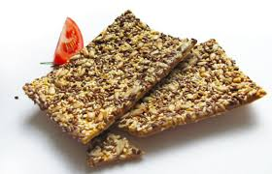
Perfil del Consumidor
Alto contenido en proteínas y fibras
Preocuparse por la salud alimentaria
Beneficios

Slide 19
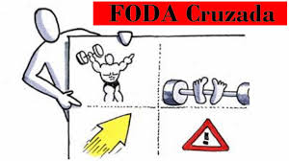
Matriz de potencialidades, limitaciones y problemas de Ecuador
Matriz de potencialidades, limitaciones y problemas de Colombia
Matriz cruzada

Slide 20
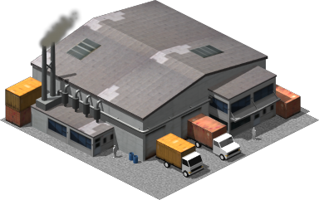
Estrategias de la Matriz Cruzada
VS1: Establecer programas de financiamiento integral para el pequeño y mediano productor
VS2: Planificar la formación técnica basada en sistemas de producción implementados mediante el ciclo de mejora continua
VS3: Implementar sistemas de transferencia de información para la formación de nuevas empresas (PYMES)

Slide 21
Estrategias de la Matriz Cruzada
VS4: Atraer inversión extranjera mediante el fortalecimiento de la industria alimenticia, con procesos organizados y estandarizados
VS5: Definir políticas de apoyo integral para el pequeño y mediano productor que permitan la fácil exportación del producto, con apoyo de los estamentos de gobierno centrales
VS6: Aprovechar los avances logrados en la producción de quinua para convertirlo en un producto de enlace para el comercio binacional

Slide 22
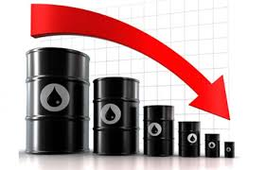
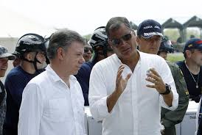
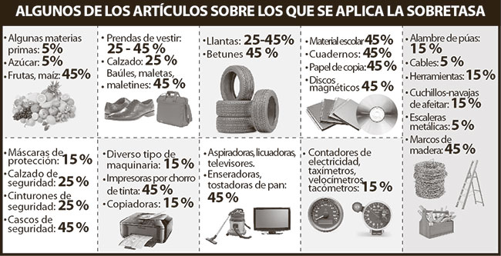
Discusión
Factor Político
Factor Social
Factor Económico
Desequilibrio (Relaciones de confianza debilitada)
Crisis Petrolera
Impiden desarrollo social
No tienen el 100% de aceptación
Salvaguardas y aranceles

Slide 23
Apreciación del Dólar Ecuatoriano
Devaluación 60% peso Colombiano
Déficit balanza comercial ecuatoriana de 1.186.915 USD

Slide 24
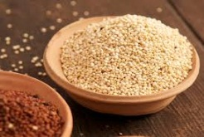
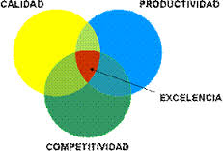
¿De qué sirve mejorar las relaciones comerciales entre Ecuador y Colombia?
Colombia
Ecuador
Avances técnicos y tecnológicos en sector de agricultura alimenticia
A través de acuerdos de cooperación binacional
transmitir
Mejorar la calidad, productividad y competitividad
Mejorar los métodos y procesos de producción
Se creará un punto de partida solido que fortalezca las relaciones comerciales.

Slide 25
CONCLUSIONES

Slide 26
RECOMENDACIONES

